Slide 1
ΑΛΒΑΝΙΑ
Η ΑΛΒΑΝΙΑ γνωστή επισημος ως Δημοκρατία της Αλβανίας είναι βαλκανική χώρα της νοτιοανατολικής Ευρώπης.

Slide 2
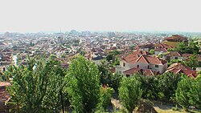
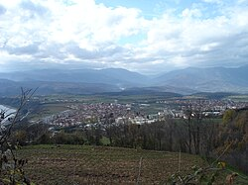
Στη Αλβανία υπάρχουν πολλά ωραία μέρη όπως τα Τίρανα,Dures,Lusnue….και άλλα πολλά.

Slide 3
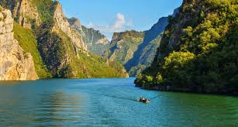
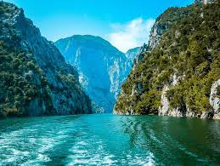
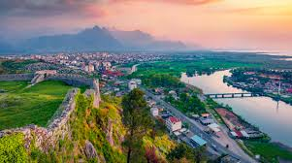
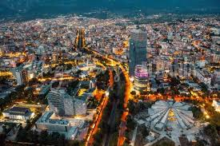
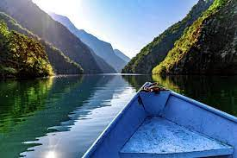
Σας το είπα οπότε κόψτε Εισιτήριο για να έρθετε.Σας περιμένουμε!!!

